Slide 1
大连理工大学大学生创新训练项目
---基于大数据技术的信息传输优化与语音识别
项目组成员：张 爽 王泽明 马佳骏
指导老师：杨南海

Slide 2

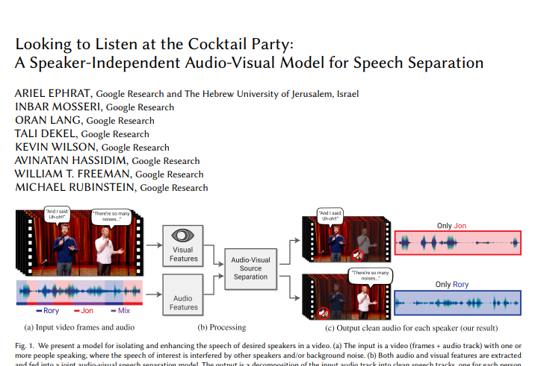
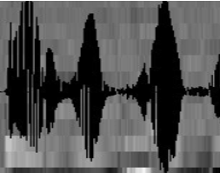
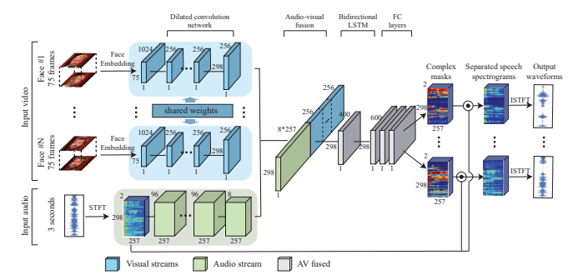
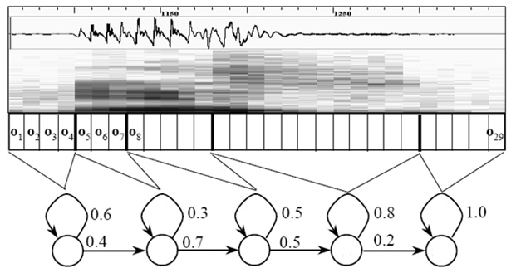
目录
基于大数据技术的信息传输优化与语音识别
1 项目背景介绍
2 前期工作成果
3 未来工作计划
4 预期实现成果

Slide 3
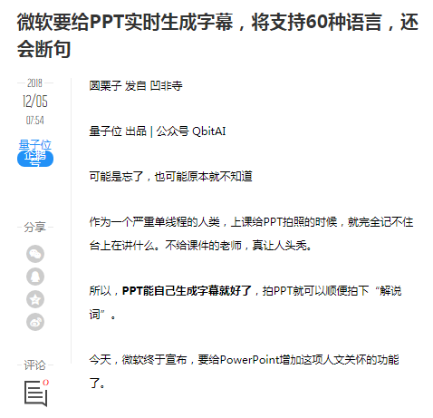
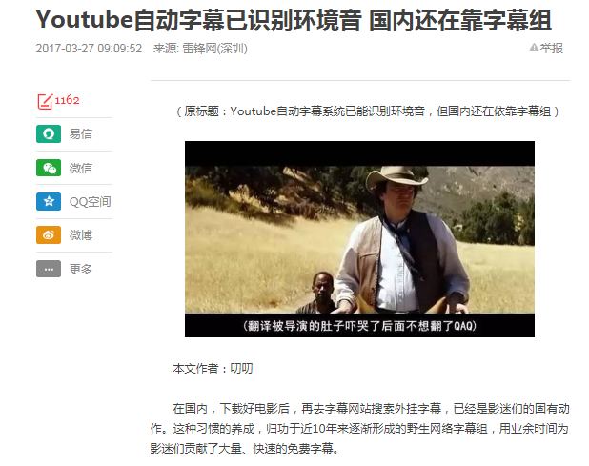
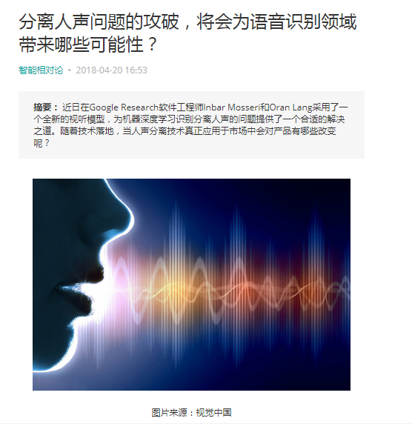
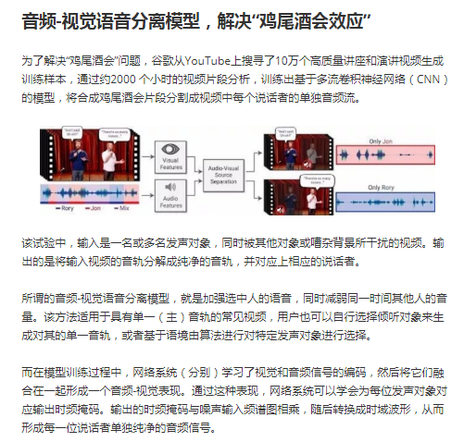
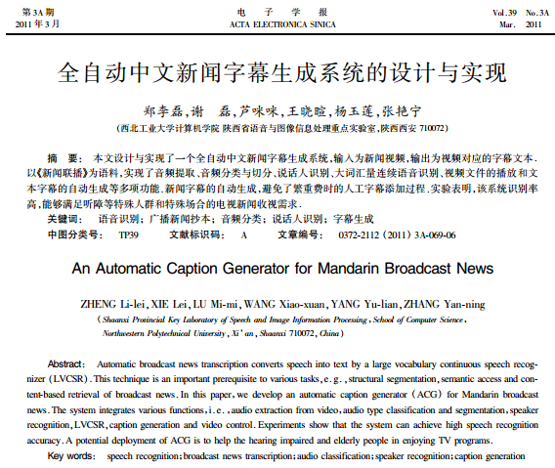
项目背景介绍
基于大数据技术的信息传输优化与语音识别
国外研究现状
最新研究动态
国内研究现状
应用导向性任务形成
1.视频字幕实时生成
2.网络传输优化

Slide 4
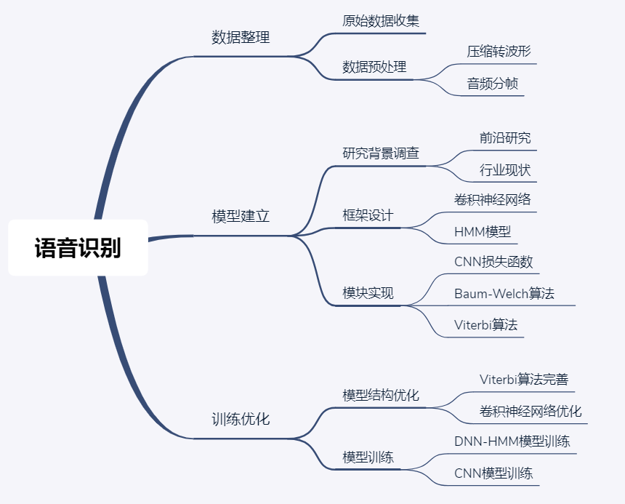
前期工作成果—语音识别
基于大数据技术的信息传输优化与语音识别

Slide 5
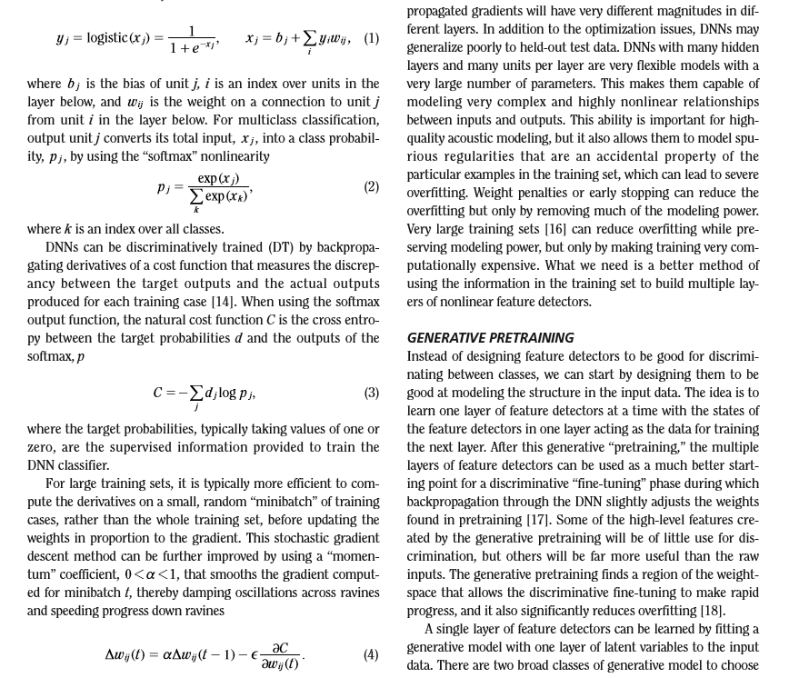
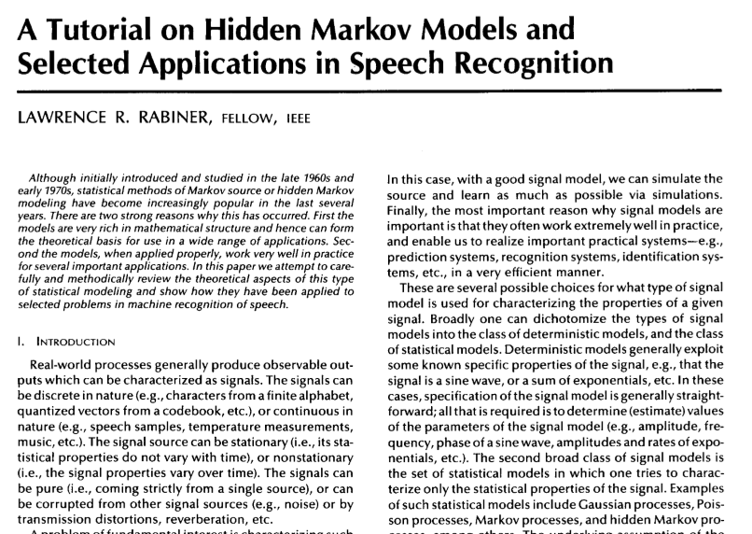
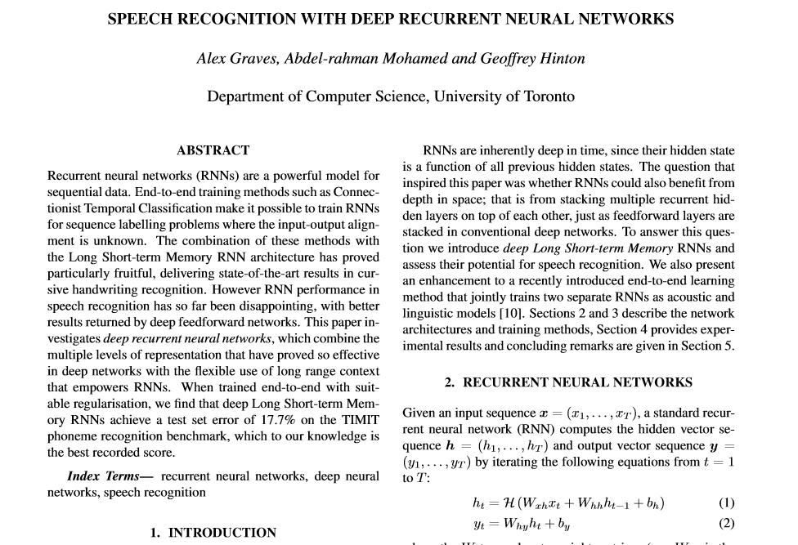
前期工作成果—语音识别
基于大数据技术的信息传输优化与语音识别
研究背景调查

Slide 6
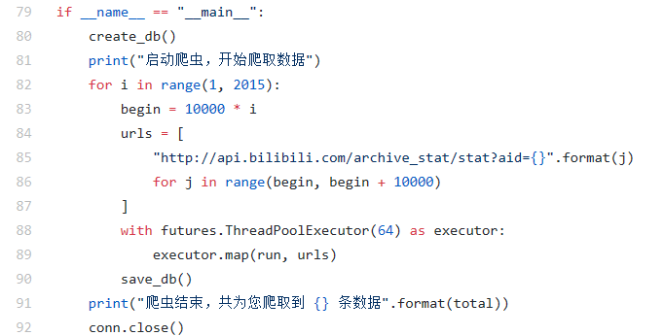
前期工作成果—语音识别
基于大数据技术的信息传输优化与语音识别
原始数据收集

Slide 7
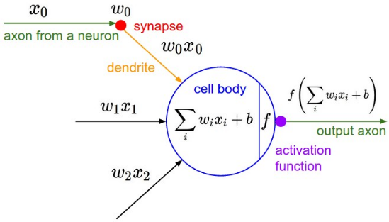
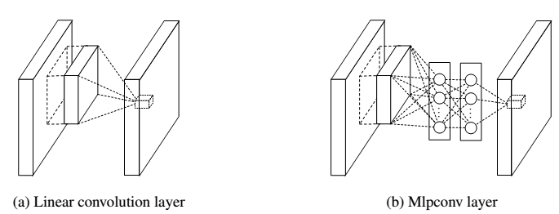
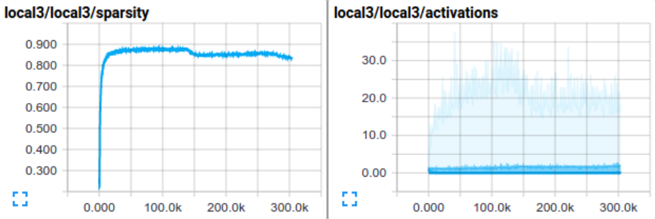

前期工作成果—语音识别
基于大数据技术的信息传输优化与语音识别
人声分离
卷积神经网络优化
卷积神经网络
CNN模型
CNN最小平方误差损失函数
激活情况
特征维度稀疏情况

Slide 8
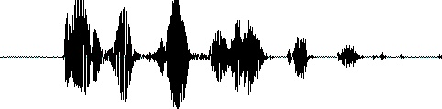
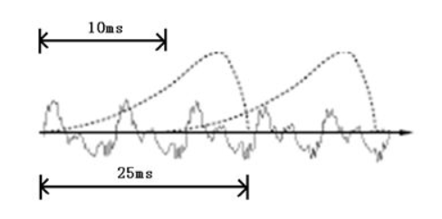
前期工作成果—语音识别
基于大数据技术的信息传输优化与语音识别
数据预处理
转化得到非压缩波形文件
音频分帧

Slide 9
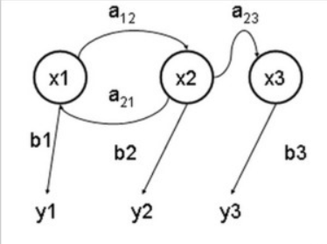
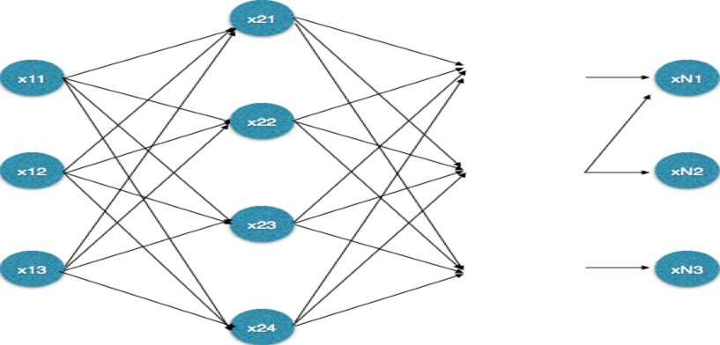
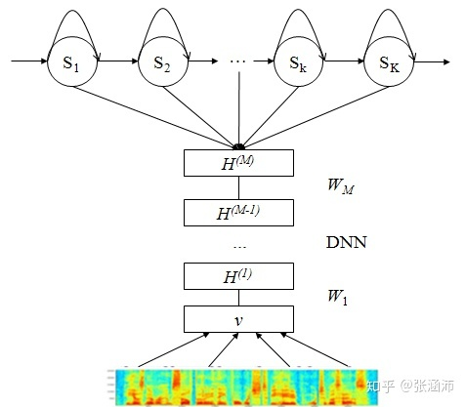


前期工作成果—语音识别
基于大数据技术的信息传输优化与语音识别
HMM模型处理
Viterbi算法完善
HMM模型
Baum-Welch算法
Viterbi算法
DNN-HMM模型

Slide 10
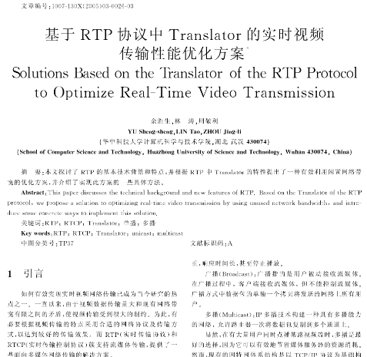
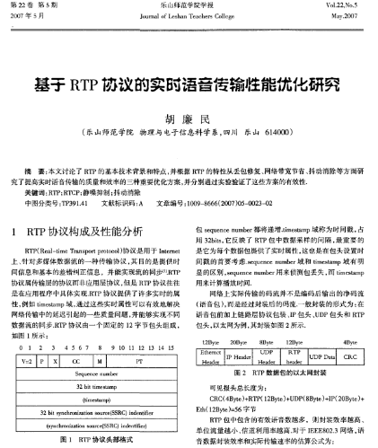
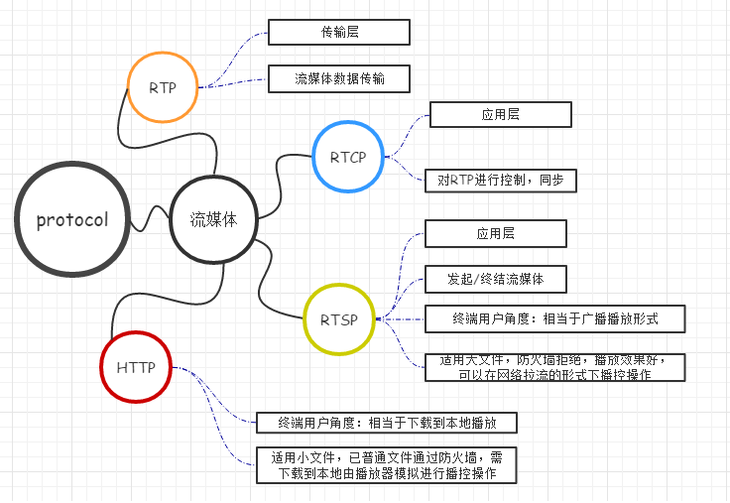
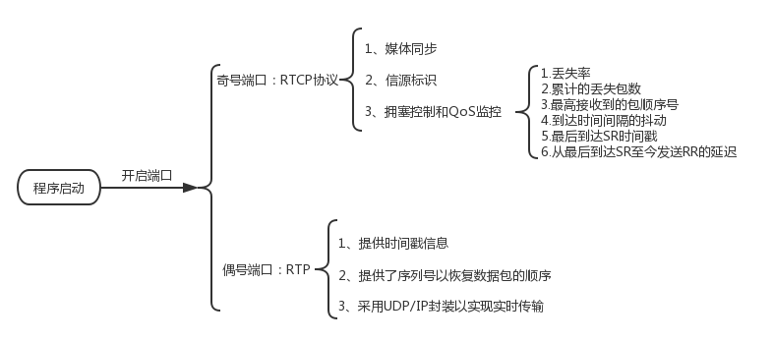
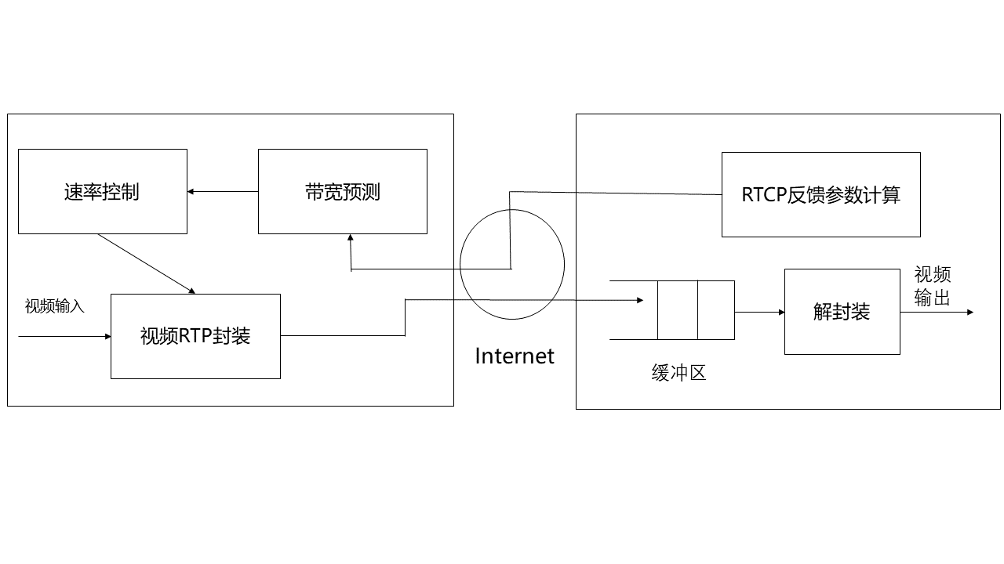
前期工作成果-网络传输优化研究
基于大数据技术的信息传输优化与语音识别
研究背景调查
卡尔曼滤波器在网络状况分析中的应用
卡尔曼过滤器通过建立一系列数学方程，运用递归的方
式对离散随机事件状态进行预测。通过统计历史包丢失
率，我们运用卡尔曼滤波算法通过迭代过程对RTCP间隔
内的包丢失率进行预测。根据丢包率的反馈，发送端探
测到网络的状况和可用带宽。在接收端采用设置缓冲区
的方式来进行回放视频的平滑处理。
RTCP协议应用流程
基于RTCP反馈的网络拥塞控制机制

Slide 11
未来工作计划
基于大数据技术的信息传输优化与语音识别
学习视频字幕实时生成基本原理，搜集视频音频训练数据并预处理
利用卷积神经网络算法实现嘈杂视频中的人声分离
优化VAD和信号处理技术。训练语音数据和文本数据，优化声学模型和语言模型，提高语音识别准确率
利用HMM模型建立状态网络，解决相邻帧状态差异问题。
利用Viterbi
（动态规划）算法优化HMM模型，解决局部最优解问题
实现模型在流媒体系统上的应用
对系统进行网络传输优化，降低传输时延
进行平台上线
成果推广
2019.04
2019.06
2019.07
2019.09
2019.11
2020.01
2020.03
2019.04
完成流媒体系统云端服务器搭建
2019.06
完成流媒体系统客户端开发

Slide 12
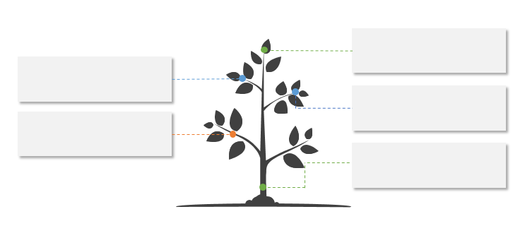



预期实现成果
基于大数据技术的信息传输优化与语音识别
模型
生成视频字幕实时生成
可应用模型
竞赛
参加AI领域相关竞赛并获奖
应用
论文
生成一整套流媒体系统，包含服务器端与客户端，并将视频字幕实时生成模型应用到客户端视频播放中，在服务器端与客户端进行网络传输优化RTCP协议应用。
发表国内外Ei/Sci检索会议
核心期刊

Slide 13
结束
基于大数据技术的信息传输优化与语音识别
Thanks！

